Slide 1
第六章 观察者模式
Java
设计模式
Java
设计模式
Observer Pattern
(Another Name: Dependents, Publish-Subscribe)
Define a one-to-many dependency between objects so that when one object changes state, all its dependents are notified and updated automatically..

Slide 2
第六章 观察者模式
Java
设计模式
Java
设计模式
观察者模式（别名：依赖，发布-订阅）
定义对象间的一种一对多的依赖关系，当一个对象的状态发生变化时，所有依赖于它的对象都得到通知并被自动更新。
Observer Pattern
(Another Name: Dependents, Publish-Subscribe)
Define a one-to-many dependency between objects so that when one object changes state, all its dependents are notified and updated automatically..

Slide 3
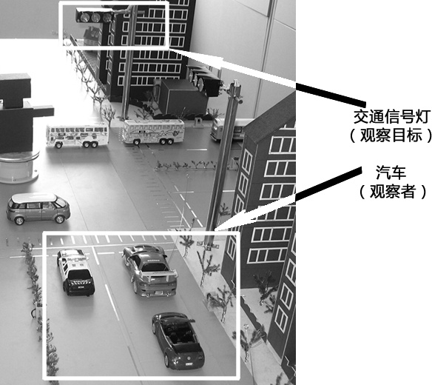
第六章 观察者模式
Java
设计模式
Java
设计模式
交通信号灯与汽车示意图

Slide 4

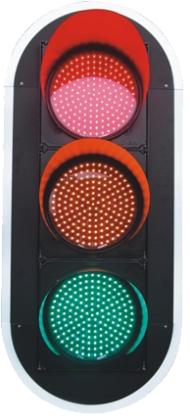
第六章 观察者模式
Java
设计模式
Java
设计模式
分析
  交通信号灯 ← → 观察目标
  汽车（汽车驾驶员） ← →观察者
一
对
多

Slide 5
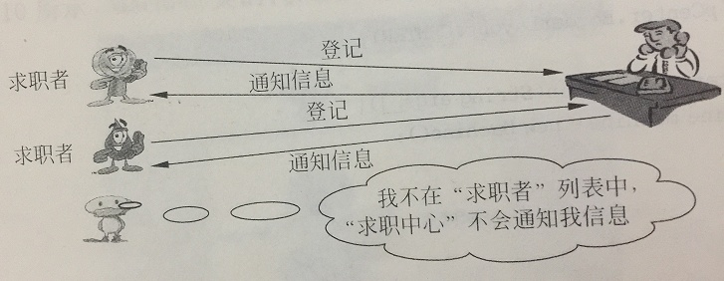
第六章 观察者模式
Java
设计模式
Java
设计模式
6.1 、 概述
在许多设计中，经常涉及到多个对象 都对一个特殊对象
中的数据变化感兴趣，而且这多个对象都希望跟踪那个
特殊对象中的数据变化。
观察者模式是关于多个对象想知道一个对象中数据变化
情况的一种成熟模式。

Slide 6
第六章 观察者模式
Java
设计模式
Java
设计模式
6.2 模式的结构与使用
观察者模式的结构中包括四种角色：
主题（Subject）--接口
观察者（Observer） --接口
具体主题（ConcreteSubject）--实现主题接口
具体观察者（ConcreteObserver） --实现观察者接口

Slide 7
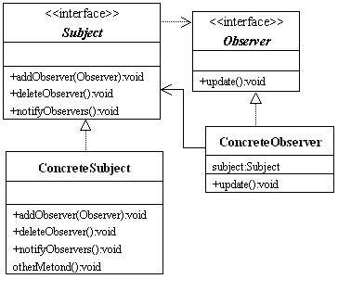
第六章 观察者模式
Java
设计模式
Java
设计模式
模式的UML类图

Slide 8
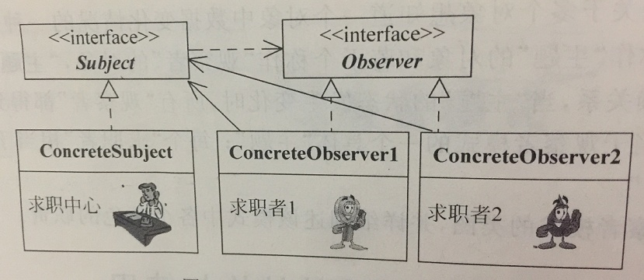
第六章 观察者模式
Java
设计模式
Java
设计模式
6.3 模式的结构的描述与使用-求职中心求职

Slide 9
第六章 观察者模式
Java
设计模式
Java
设计模式
1．主题 : Subject.java
public interface Subject{
public void addObserver(Observer o); //添加观察者
public void deleteObserver(Observer o); // 删除观察者
public void notifyObservers(); //通知观察者更新数据
}
2．观察者 : Obsever.java
public interface Observer{
public void hearTelephone(String heardMess); //观察者用来更新数据的方法
}

Slide 10
Java
模式的结构的描述与使用
设计模式
Java
设计模式
3．具体主题 SeekJobCenter.java_1
import java.util.ArrayList;
public class SeekJobCenter implements Subject{
String mess;
boolean changed;
ArrayList<Observer> personList; SeekJobCenter(){
personList=new ArrayList<Observer>();
mess="";
changed=false;
}
public void addObserver(Observer o){
if(!(personList.contains(o)))
personList.add(o);
}
public void deleteObserver(Observer o){
if(personList.contains(o))
personList.remove(o);
}
}

Slide 11
Java
模式的结构的描述与使用
设计模式
Java
设计模式
4．具体观察者_1 UniversityStudent.java
import java.io.*;
public class UniverStudent implements Observer{
Subject subject;
File myFile;
UniverStudent(Subject subject,String fileName){
this.subject=subject;
subject.addObserver(this); //使当前实例成为subject所引用的具体主题的观察者
myFile=new File(fileName);
}
public void hearTelephone(String heardMess){
try{ RandomAccessFile out=new RandomAccessFile(myFile,"rw");
out.seek(out.length());
byte [] b=heardMess.getBytes();
out.write(b); //更新文件中的内容
System.out.print("我是一个大学生,");
System.out.println("我向文件"+myFile.getName()+"写入如下内容:");
System.out.println(heardMess);
}
catch(IOException exp){
System.out.println(exp.toString());
}
}
}

Slide 12
Java
模式的结构的描述与使用
设计模式
Java
设计模式
5．应用 Application.java
public class Application{
public static void main(String args[]){
SeekJobCenter center=new SeekJobCenter();
UniverStudent zhangLin=new UniverStudent(center,"A.txt");
HaiGui wangHao=new HaiGui(center,"B.txt");
center.giveNewMess("腾辉公司需要10个java程序员。");
center.notifyObservers();
center.giveNewMess("海景公司需要8个动画设计师。");
center.notifyObservers();
center.giveNewMess("仁海公司需要9个电工。");
center.notifyObservers();
center.giveNewMess("仁海公司需要9个电工。");
center.notifyObservers();
}

Slide 13
第六章 观察者模式
Java
设计模式
Java
设计模式
6.4 观察者模式中的“推”数据与“拉”数据
推数据方式
具体主题将变换后的数据全部交给具体观察者—即将变化后数据传递给观察者用于更新数据方法的参数。
求职中心的例子为“推” 数据方式。
拉数据方式
不将变换后的数据交给具体观察者，而是提供了获得这些数据的方法，具体观察者在得到通知后，可以调用具体主题提供的方法得到数据—观察者自己把数据拉过来。下面介绍“拉”方式

Slide 14
第六章 观察者模式
Java
设计模式
Java
设计模式
拉数据方式举例
一家商店每天都发布当天打折商品的名字、原价和折扣后的价格，有两位顾客对此很感兴趣，但是一位顾客只关心打折商品的名称，并不关心原价和折扣后的价格，而另一位顾客只关心商品的原价和折扣后的价格，并不关心商品的名称。
顾客是观察者， 商店是具体主题。
具体主题商店不清楚观察者是否对打折商品的全部信息，所以采用“拉”数据方式通知顾客。
具体例子6.2代码

Slide 15
第六章 观察者模式
Java
设计模式
Java
设计模式
6.5 观察者与多主题
一个观察者可以依赖多个具体主题，当所依赖的任何具体主题的数据发生变化时，该观察者都能得到通知。
多主题一般采用“拉”方式，update方法采用如下方式： update（Subject subject）,即具体主题发生数据变化时将自己的引用传递给具体观察者，也就是知道哪个主题变化。
注意：多主题可能涉及不同数据的数据结构不同。
例6.3所示—观察天气预报及旅行社旅游信息两个主题

Slide 16
第六章 观察者模式
Java
设计模式
Java
设计模式
例6.3说明
李先生希望及时知道气象站和旅行社每日的旅行信息。按观察者模式,李先生就是一个具体观察者，而气象站和旅行社是他依赖的两个具体主题，根据观察者模式的结构给出了设计如下：
主题接口Subject规定了具体主题需要实现的添加、删除观察者以及通知观察者更新数据的方法。
观察者是一个接口,该接口规定了具体观察者用来更新数据的方法。
具体主题:气象站和旅行社是两个具体主题。
具体观察者是Person类,李先生是一个具体观察者.是Person的类的实例。下面看例6.3。

Slide 17
第六章 观察者模式
Java
设计模式
Java
设计模式
6.5 优点
具体主题和具体观察者是松耦合关系。由于主题（Subject）接口仅仅依赖于观察者（Observer）接口，因此具体主题只是知道它的观察者是实现观察者（Observer）接口的某个类的实例，但不需要知道具体是哪个类。同样，由于观察者仅仅依赖于主题（Subject）接口，因此具体观察者只是知道它依赖的主题是实现主题（subject）接口的某个类的实例，但不需要知道具体是哪个类。
观察模式满足“开-闭原则”。主题（Subject）接口仅仅依赖于观察者（Observer）接口，这样，我们就可以让创建具体主题的类也仅仅是依赖于观察者（Observer）接口，因此如果增加新的实现观察者（Observer）接口的类，不必修改创建具体主题的类的代码。同样，创建具体观察者的类仅仅依赖于主题（Observer）接口，如果增加新的实现主题（Subject）接口的类，也不必修改创建具体观察者类的代码。

Slide 18
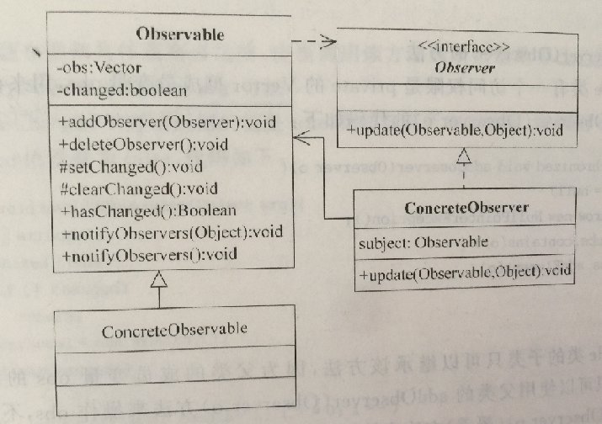
第六章 观察者模式
Java
设计模式
Java
设计模式
6.6 Java API 中的Observable类与Observer接口

Slide 19
第六章 观察者模式
Java
设计模式
Java
设计模式
6.6.1 Observable类与Observer接口作用及优缺点
作用
由于观察者模式是Java程序设计中使用较广泛的模式之一，Java.util包提供了用来设计符合观察者模式的Obervable类与Observer接口。
优点
利于复用。设计软件时如果需要使用观察者模式时可使用Java.util包中Obervable类与Observer接口。
缺点
Obervable是一个类，不是一个接口，尽管Obervable类为子类提供了很多可直接使用的方法、但同时也带来了一个问题：Obervable的子类无法使用继承方式复用其他类的方法，原因是Java不支持多继承。另外Obervable类没有使用JDK1.5版本后的集合,运行程序时有警告信息,但可以运行。

Slide 20
第六章 观察者模式
Java
设计模式
Java
设计模式
6.6.2 举例说明使用方法
抗洪指挥部希望按时得到水文站测量的关于水流的信息，比如：流量、流速等，按照观察者模式，抗洪指挥部就是一个具体观察者，而水文站就是抗洪指挥部依赖的一个具体主题，使用Observable类与Observer接口给出设计如下：
主题：java.util包中的Observable类。
观察者： java.util包中的Observer接口。
具体主题：水文站，它是Observable类的子类。
具体观察者：抗洪指挥部，实现Observer接口的类。
请看例6.4

Slide 21
第六章 观察者模式
Java
设计模式
Java
6.7 应用举例---统计文本中的单词和数字
设计要求:
设计一个窗口，该窗口中有三个文本区。
三个文本区中的其中一个可供用户编辑文本，另外两个用户不可编辑文本。
当用户在可编辑的文本区中进行文本编辑操作时，另外两个不可编辑的文本区中的一个将显示用户所编辑的文本中出现的单词，另一个将显示用户所编辑文本中所包含的数字。
设计实现：
主题：java.util包中的Observable类。
观察者： java.util包中的Observer接口。
具体主题：输可输入编辑文本区，它是Observable类的子类。
具体观察者：两个不可输入的文本区，实现Observer接口的类。
请看例6.5
设计模式

